Slide 1

计算思维与 Python 编程课程 · 项目开题报告
智能日程助手
计算思维与 Python 编程课程
COURSE PROJECT · 2026
网页前端 + Python 后端 · 已跑通原型
项目开题报告
前端浏览器 · Python 标准库后端 · SQLite · 天气 / 路径 / 导出（原型已验证）
PROJECT PROPOSAL
汇报人 / 小组
项目阶段
日期
肖祥云（组长）
侯嘉璇
程建伟
原型跑通（拟结题）
2026 年 10 月
计划部署
本地 Python 服务 + 静态前端
2026 年 10 月
项目仓库（拟） github.com/wocao123103/smart_schedule
原型验证阶段 · 已跑通
4 视图
4 主题
轻后端
系统日历

Slide 2
目录
CONTENTS
01
选题介绍
P03–04
项目背景、问题与网页版设想
02
需求说明
P05–07
输入 · 输出与数据 · 失败处理
03
项目技术方案
P08–13
系统架构 · 关键技术 · 后端能力 · 已完成模块
04
团队分工与计划
P14–15
角色划分 · 进度安排 · 里程碑

Slide 3


研究背景与问题
01 · 选题介绍
学生的日程散落在教务系统、群通知、备忘录和表格里；现有工具要么要注册，要么只会聊天，真正落到日程上的很少。
来源分散
手动抄录低效
课表在教务系统，作业在群通知，
社团在备忘录，比赛在表格，彼此孤立。
抄进待办软件后很难持续更新，
时间一长便弃用。
数据不在自己手里
AI 只说不做
多数工具要注册账号，数据存到第三方；
换设备、断网都不踏实。
现有 AI 最多回一段话，
无法直接变成可勾选、可提醒的日程。
机会：做一个浏览器打开即用、数据留在本地、AI 能直接操作日程，还能看天气与校园路线的网页工具。
大连理工大学 · 计算思维与Python编程课程开题报告
03 / 16

Slide 4
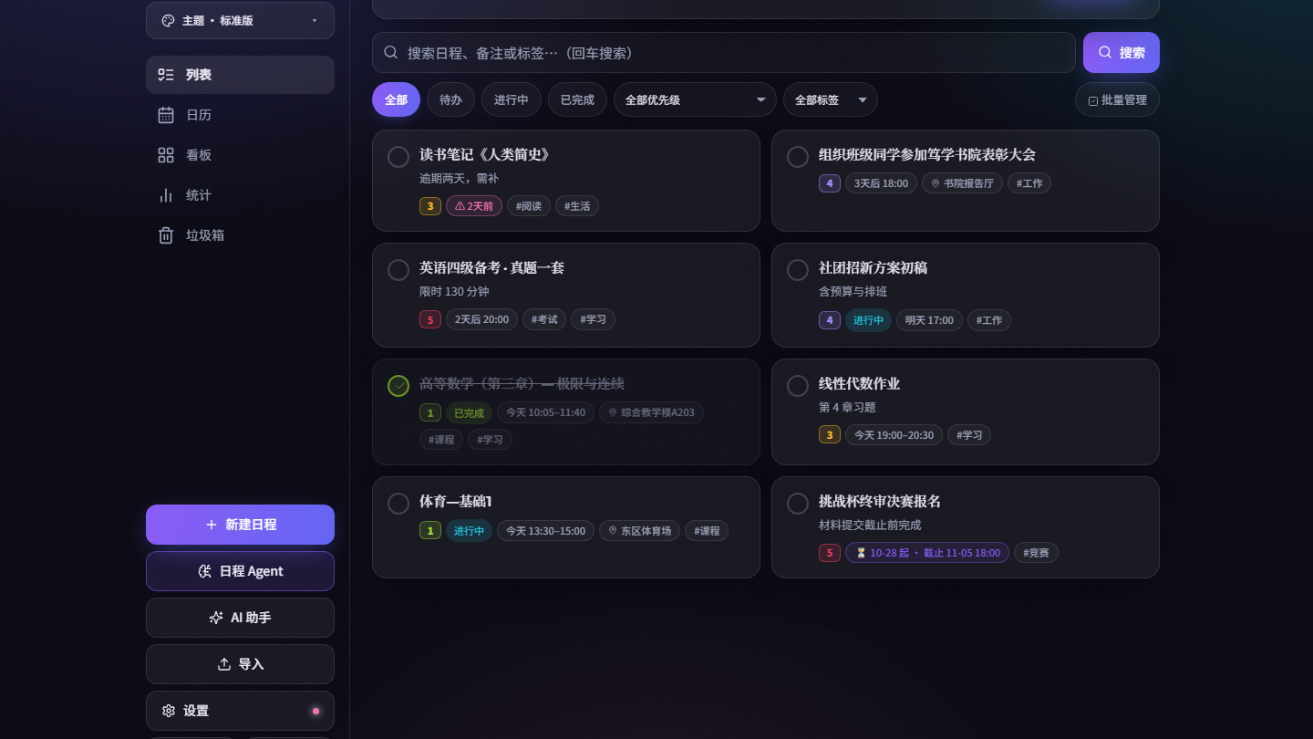
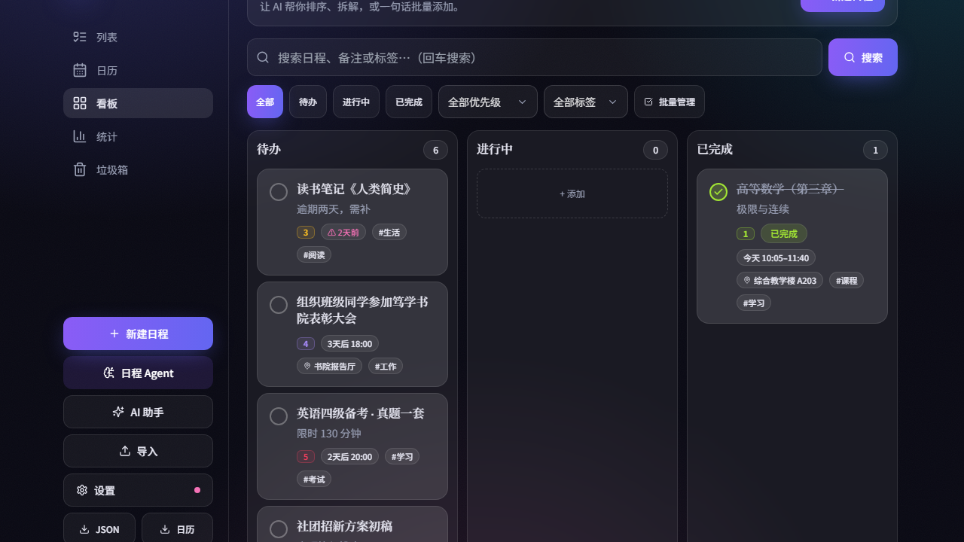
项目定位与核心功能
01 · 选题介绍
已按「前端 + Python 后端」跑通原型：前端页面沿用原版，后端用标准库 http.server 提供接口，数据落 SQLite；不装软件，浏览器打开即用。
四视图
AI 录入
天气与路线
简易 Agent
列表 / 看板 / 日历 / 统计
文本 / 文件 / 截图 → 日程
天气提醒 · 校园 A* 路径
查冲突 · 批量改期 · 删除确认
列表界面设想：搜索 / 筛选 / 优先级 / 批量管理
看板界面设想：待办 / 进行中 / 已完成
大连理工大学 · 计算思维与Python编程课程开题报告
04 / 16

Slide 5
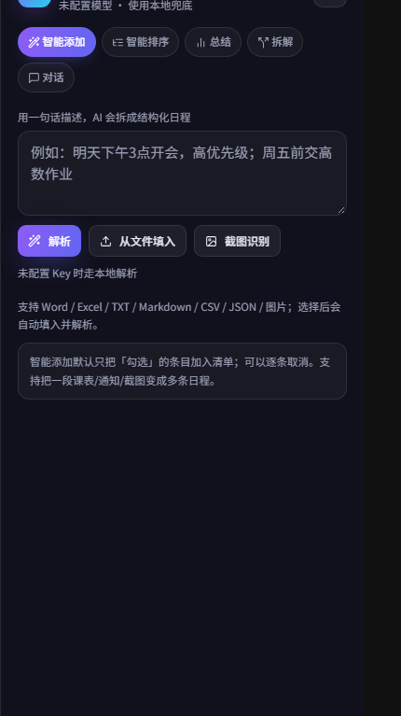
需求说明 · 输入
02 · 需求说明
系统的输入包括：手动录入 + 文件 / 截图 + 模型 Key + 设置 + 课表 Excel + 原版 JSON 备份。
自然语言
文件导入
一句话描述，AI 拆成结构化日程；
没 Key 时按行本地解析。
Word / Excel / TXT / Markdown /
CSV / JSON，先预览再写入。
图片识别
模型 Key / 设置
课表、通知、聊天截图；
配置视觉模型后自动抽取。
6 家 OpenAI 兼容服务商；Key 只存内存，一次性
结论：日程数据留在浏览器；只有天气与路线请求发到后端，不上传日程内容。
手机端界面设想：AI 智能添加支持文件填入
大连理工大学 · 计算思维与Python编程课程开题报告
05 / 16

Slide 6
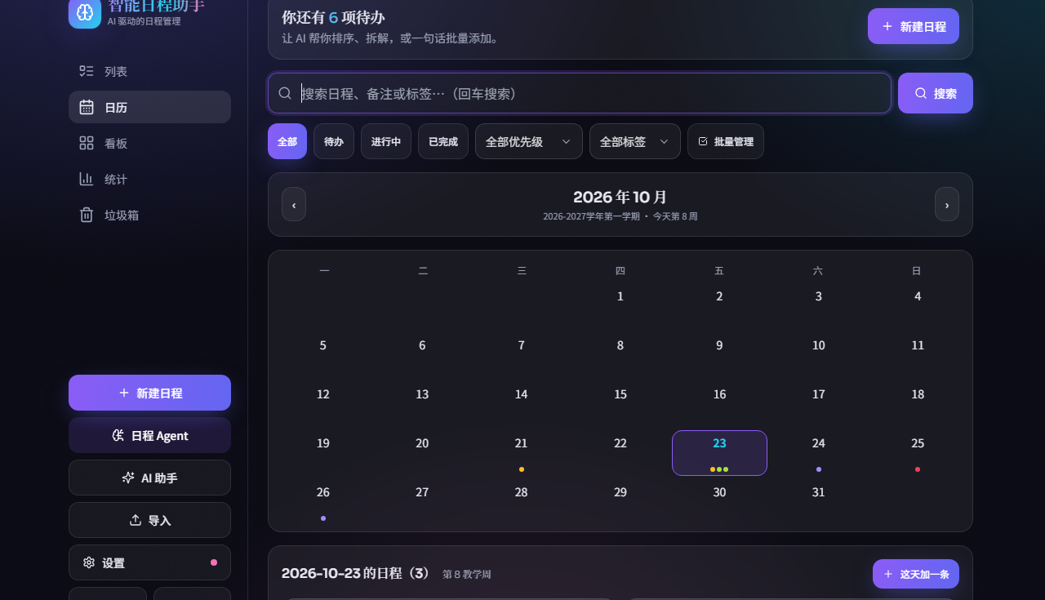
需求说明 · 输出与数据
02 · 需求说明
结构化日程
拟记录时间 / 地点 / 标签 / 1–5 优先级 / 截止事项；
计划支持列表、看板、日历、统计四视图切换。
系统日历提醒
计划导出 .ics 到手机 / 电脑日历；普通提前 1 小时，
截止事项开始、结束各提前 1 小时。
导出与备份
已支持导出 Excel（.xlsx）与 CSV；另有 .ics 日历。
日历界面设想：教学周 / 优先级圆点 / 截止跨天
localStorage
兼容导入
计划使用浏览器本地存储
计划兼容旧版 JSON
设想：数据在浏览器本地，提醒交给系统日历；网页关闭后仍由日历通知。
大连理工大学 · 计算思维与Python编程课程开题报告
06 / 16

Slide 7
需求说明 · 失败的处理
02 · 需求说明
AI 调用失败
无 Key / 断网
计划透传真实错误与 401/403/429/5xx 状态；
引导到设置里测试连接。
计划本地逐行解析，自动规则仍可用；
不把失败伪装成成功。
导入失败
存储被禁用
计划先预览、去重、勾选再写入；
格式不支持时给出明确提示。
设想 localStorage 不可用时退回内存；
提示“仅本次页面有效”，避免白屏。
Agent 边界
计划最多 6 步；删除只生成待确认清单，确认后才移入垃圾箱；可撤销、可看轨迹。
结论：失败面做到“降级可用、可恢复、不越权、不丢数据”。
大连理工大学 · 计算思维与Python编程课程开题报告
07 / 16

Slide 8
系统技术架构
03 · 技术方案
表现层
拟采用 HTML / CSS / 原生 JavaScript；列表、看板、日历、统计四视图；四套主题；计划覆盖 320–1440 px。
View
逻辑层
计划用 state + render 数据驱动；搜索、筛选、批量、垃圾箱；拟实现逾期 5 天自动完成、30 天入垃圾箱、课程按时间流转。
Logic
智能层
计划浏览器直连 OpenAI 兼容接口；AI 五页签；无 Key / 请求失败时本地规则兜底；简易 Agent 有界执行。
AI
数据层
SQLite 键值表代替 localStorage；JSON / 课表 xlsx 导入；导出 xlsx / csv；校园路网以静态文件随项目发布。
Data
部署层
本地 http.server + sqlite3，全部用标准库；前端与接口同源，浏览器直接访问 127.0.0.1。
Deploy
分工：前端只管渲染；规则、统计、导出、天气、路径都由 Python 算。
大连理工大学 · 计算思维与Python编程课程开题报告
08 / 16

Slide 9
关键技术 ① · 单文件前端与自动规则
03 · 技术方案
单文件构建
四主题与响应式
· 计划将 src/js 01–06 + template.css 由 build.py 注入
· 目标产物：单个 index.html，内嵌字体、图标、Office 解析库
· 设计应用脚本前置，不等待 Office 解析库
· GitHub 只上传 index + sw + manifest + 图标
· 拟支持 标准 / 青少年 / 老年 / 二次元，CSS 变量切换
· 计划手机顶部品牌栏 + 底部导航；电脑侧栏
· 计划覆盖 320 / 360 / 390 / 1440 px
· 计划用 localStorage 记住主题，刷新不闪
自动规则（Python 侧）
搜索 / 批量 / 垃圾箱
· 已实现：逾期 5 天自动完成、30 天归档（core/rules.py）
· 计划搜索 260ms 防抖，支持标题 / 备注 / 标签
· 计划批量选择与彻底删除二次确认
· 垃圾箱可恢复、可清空，软删除不丢数据
技术选型：单文件、无框架、无 npm；计划验证 320–1440 适配、旧数据迁移、DOCX / XLSX 导入与 ICS 生成。
大连理工大学 · 计算思维与Python编程课程开题报告
09 / 16

Slide 10
关键技术 ② · AI、Agent 与系统日历
03 · 技术方案
AI 助手
简易 Agent
系统日历 .ics
· 拟接入 6 家 OpenAI 兼容服务商（含自定义）
· 计划浏览器直连，Key 只存 localStorage
· 计划支持 智能添加 / 排序 / 总结 / 拆解 / 对话
· AI 文件填入：Word / Excel / CSV / JSON / 图片
· 失败可测试连接，无 Key 走本地兜底
· 拟采用本地工具引擎 + 可选单次 AI 计划
· 计划最多 6 步，有界执行
· 查冲突 / 创建 / 更新 / 改状态
· 删除只出清单，人工确认后执行
· 可撤销、可看轨迹与 tokens
· 拟采用普通日程提前 1 小时提醒
· 截止事项开始、结束各提前 1 小时
· 计划导入手机 / 电脑本地日历，手动允许
· 文件名 A1、A2…A100000 → B1
· 网页关闭后由系统日历负责通知
部署设想：前端 GitHub Pages + PWA；Python 后端（FastAPI）提供天气与路线；无数据库、成本可控。
预判风险：AI 直连受 CORS 限制可设代理；天气页抓取易变，优先用免费接口。
大连理工大学 · 计算思维与Python编程课程开题报告
10 / 16

Slide 11
后端能力 · 已实现与暂缓
03 · 技术方案
天气 · 已实现
路径 · 已实现
· 调 Open-Meteo（免 Key），缓存 30 分钟
· 断网自动退回样例数据，页面不空
· 接口：/api/weather
· 校园路网抽象成图，A* 求最短路
· heapq 优先队列，启发函数取直线距离
· 实测：宿舍 → 综合教学楼 639.7 米
课表 · 已实现
地图 / 定位 · 暂缓
· .xlsx 用 zipfile + XML 手工解析，不装库
· 表头识别、节次转时间、星期算下次上课
· 稳定 id，重复导入只覆盖不重复
· 自绘示意底图可行，但精度与版权都要处理
· 定位受授权与室内精度限制，只能辅助
· 决策：先保住主流程，地图留到结题后
结论：天气、A* 路径、课表解析都已跑通；地图与定位暂缓，不影响主流程演示。
大连理工大学 · 计算思维与Python编程课程开题报告
11 / 16

Slide 12
可行性分析与预期成果
03 · 技术方案
技术可行
数据可行
使用可行
进度可控
标准库即可，零第三方依赖
SQLite 单文件；导出 xlsx / csv
手机 / 电脑浏览器打开
5 周完成课程项目原型
http.server + sqlite3 直接起服务
不依赖任何第三方服务
无需安装；系统日历提醒
先主流程，后增强项
预期成果
风险与应对
· 可运行的 Python 版原型（页面与原版一致）
· 四视图 / AI 助手 / 简易 Agent / .ics 主流程
· 课表解析、A* 路径、xlsx / csv 导出
· Notebook 演示 + 14 个单元测试
· 部署：start.py 一键起，答辩现场可控
· Key：只存进程内存，不写数据库
· 地图与定位：暂缓，先做路网示意
· 进度风险：先保主流程，每周检查点
下一阶段：补 AI 代理与地图，完善文档；开题阶段已用真实数据验证主流程可跑。
大连理工大学 · 计算思维与Python编程课程开题报告
12 / 16

Slide 13
已完成模块（Python 版）
03 · 技术方案
存储 · SQLite
规则与统计
· kv 表存键值，直接替代 localStorage
· 首次打开自动迁移浏览器里的旧日程
· data/app.db 单文件，整包备份即可
· 逾期 5 天自动完成、30 天归档
· 完成率 / 逾期 / 标签分布由 Python 现算
· 14 个单元测试覆盖规则、路径、导出
导入与导出
算法与外部数据
· 课表 .xlsx 用 zip + XML 手工解析
· 导出 xlsx（手写 OOXML）/ csv（utf-8-sig）
· 原版 JSON 按 id 合并，重复导入不重复
· A* 最短路：heapq + 直线距离启发
· 天气：Open-Meteo + 缓存 + 离线兜底
· 输入页一次性 Key，只存进程内存
实测：57 条日程入库 · 导出 xlsx 7.5 KB / csv 12.7 KB · 14 个测试全绿 · Notebook 16 单元跑通
大连理工大学 · 计算思维与Python编程课程开题报告
13 / 16

Slide 14
团队成员与分工
04 · 团队与计划
按模块切分任务，三名成员分工明确；Python 侧与前端侧并行推进。
角色 / 成员 | 主要负责模块 | 关键任务
组长 · 肖祥云 | 需求 / 前端 / 后端 | 需求分析、前端与整体实现、Python 后端与部署、开题报告撰写与现场答辩
组员 · 侯嘉璇 | UI / 演示 / 测试 | UI 界面与四主题设计、PPT 设计、复现与 bug 调试
组员 · 程建伟 | 技术方案 / 数据 / 地图 | 技术方案与数据模型、校园地图与路网数据、导入导出与 ICS、测试协助
协作方式：GitHub 提交 + 在线预览 + 每周复盘；一人主改，另一人复现 / 回归，避免“只在自己电脑上能跑”。
大连理工大学 · 计算思维与Python编程课程开题报告
14 / 16

Slide 15
项目计划与进度安排
04 · 团队与计划
要求在 5 周内完成从需求到答辩的迭代；每周一次检查点，先跑通主流程，再补增强项。
阶段 / 负责人
W1
W2
W3
W4
W5
需求与原型
1 周
M1
肖 / 侯 / 程
前端主流程
2 周
M2
肖 / 侯
AI / Agent / 天气路线
2 周
M3
肖 / 程
测试 / 部署 / 答辩
2 周
M4
全员
里程碑：第 1 周需求冻结 · 第 2 周主流程演示 · 第 3 周天气与路线打通 · 第 4 周功能冻结 · 第 5 周答辩
交付物：可运行原型 · 源码仓库 · Notebook 演示 · 开题 / 结题文档 · 答辩 PPT
大连理工大学 · 计算思维与Python编程课程开题报告
15 / 16

Slide 16
THANKS & Q&A
感谢聆听，敬请指正
智能日程助手 · Python 实现版
项目仓库（拟） github.com/wocao123103/smart_schedule
已部署 本地 Python 服务（start.py）
前端 + Python
AI 直连与 CORS
Agent 边界
系统日历提醒
方案阶段，欢迎就“后端加进来值不值”“AI 失败怎么办”“定位不准怎么办”提问。

